Slide 1

15. Vs code 사용법
(Remote SSH / Debugging)
황의지

Slide 2
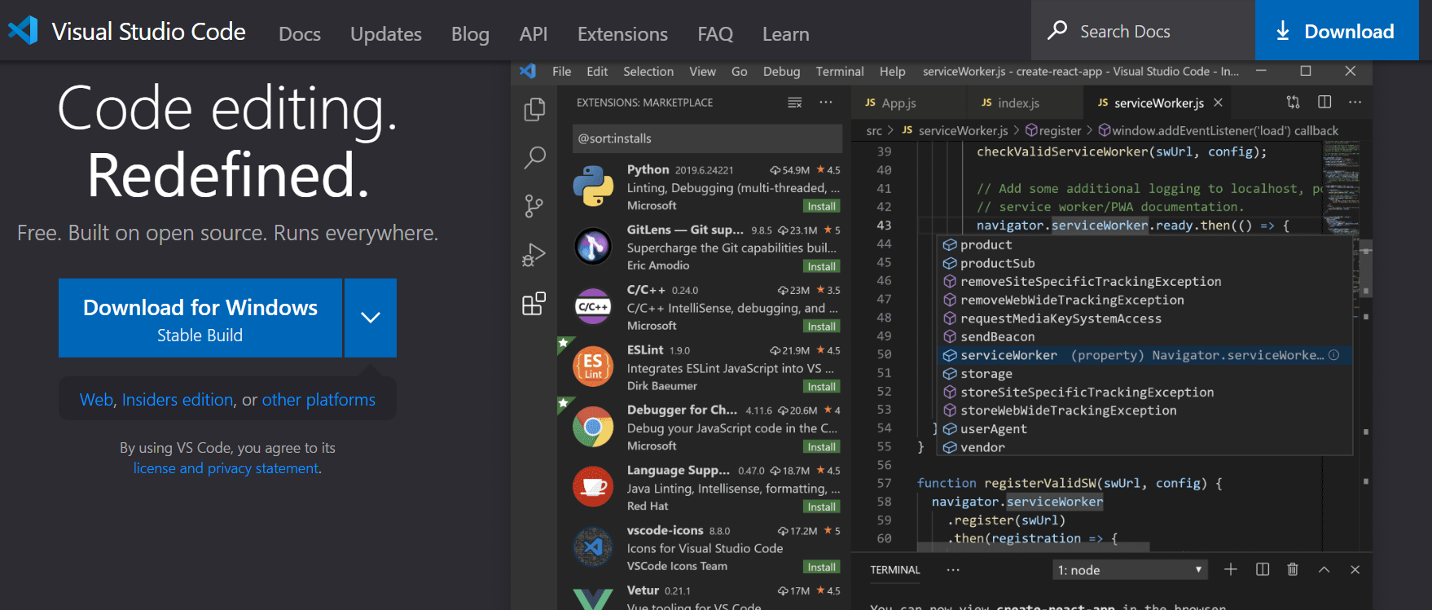

Slide 3
1. Remote SSH

Slide 4
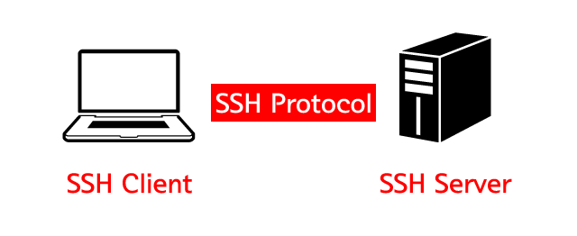
SSH?
>> Secure Shell로, 원격 호스트에 접속하기 위해 사용되는 프로토콜
즉, 다른 컴퓨터에 접속해서 작업할 수 있도록 하는 통신방식
SSH Client와 SSH Sever 간에 암호화된 방식으로 정보를 주고 받기 때문에 보안상 우수
[상황 1]
Client 개발일 경우 일반적으로 Local Machine 에서 개발이 가능하지만 Server 개발일 경우 원격으로 접속하여 개발을 하거나, Local Machine에서 개발 후 Server로 이동을 시키던지 해야 한다.
[상황 2]
사용하는 Local Machine가 Windows 인 반면 Linux Program을 개발해야 한다면 원격으로 Linux Machine에 접속하여 개발을 진행해야 한다.

Slide 5
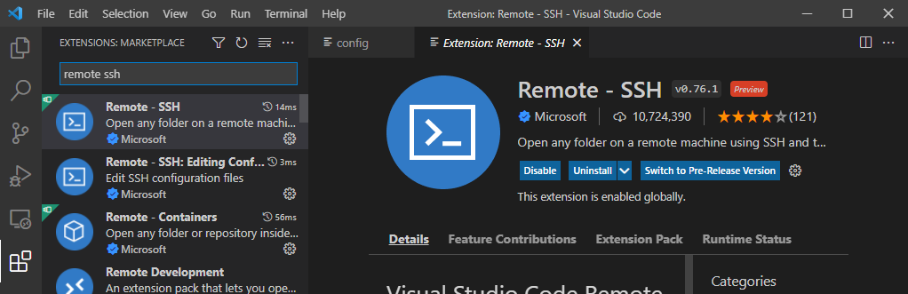
1. extension(확장 프로그램)을 설치

Slide 6
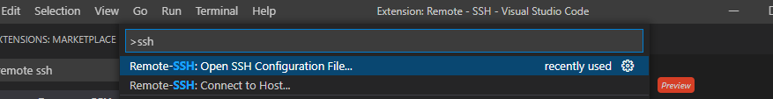
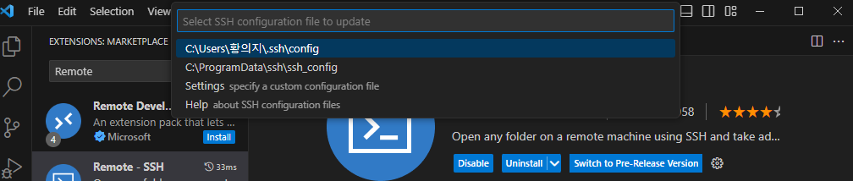
2. CTRL + SHIFT + P / f1, config 파일 선택
3. 사용자 이름으로 되어있는 ssh 파일을 선택

Slide 7
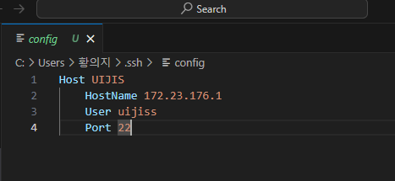
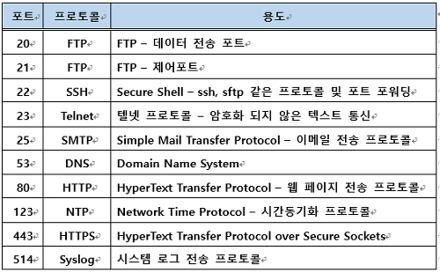
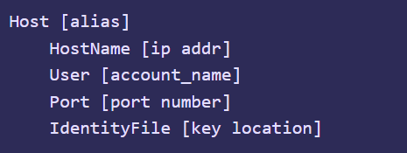
키 파일(.pem 확장자) 위치. 상황에 따라 생략 가능
4. 접속하려는 원격 서버 정보

Slide 8

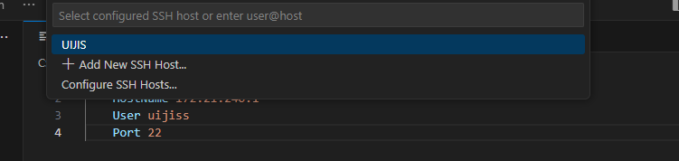
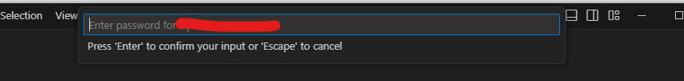
5. 다시 'CTRL + SHIFT + P / f1' 눌러, Host 연결 선택
6. Host 이름 선택
7. 암호 입력

Slide 9
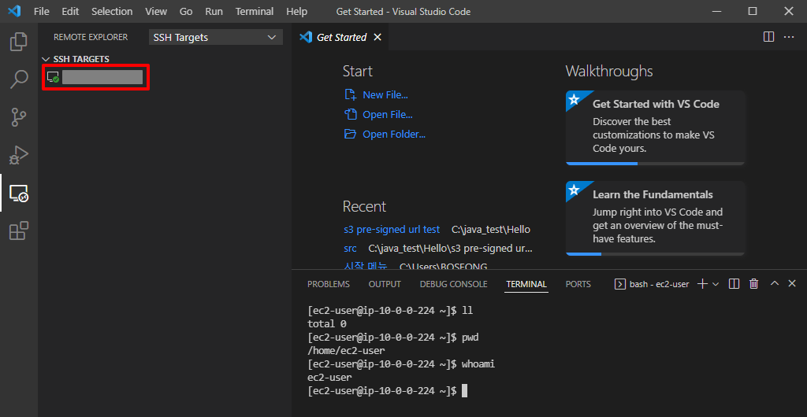

Slide 10
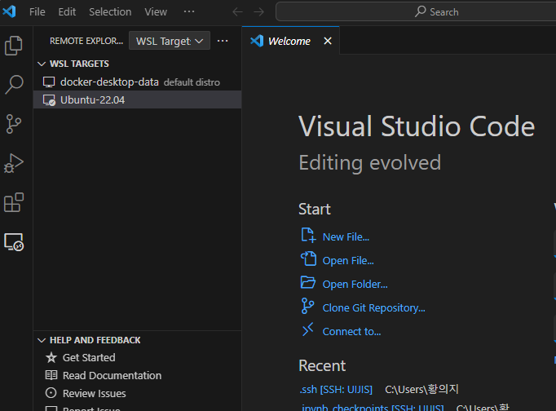
Notes:
리눅스용 윈도우 하위 시스템 (Windows Subsystem for Linux)

Slide 11
2. Debugging

Slide 12
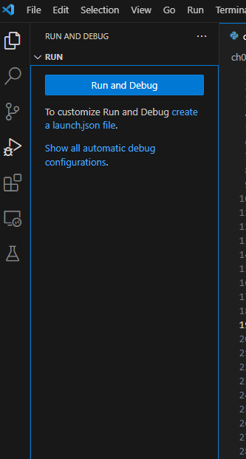
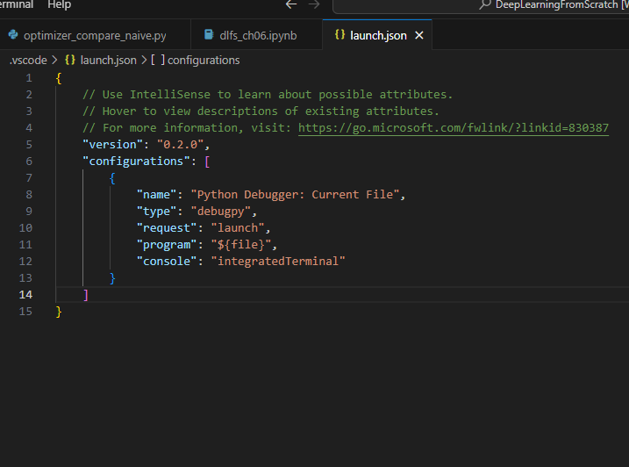
Start!
F5 (Ctrl+f5는 without debugging)

Slide 13
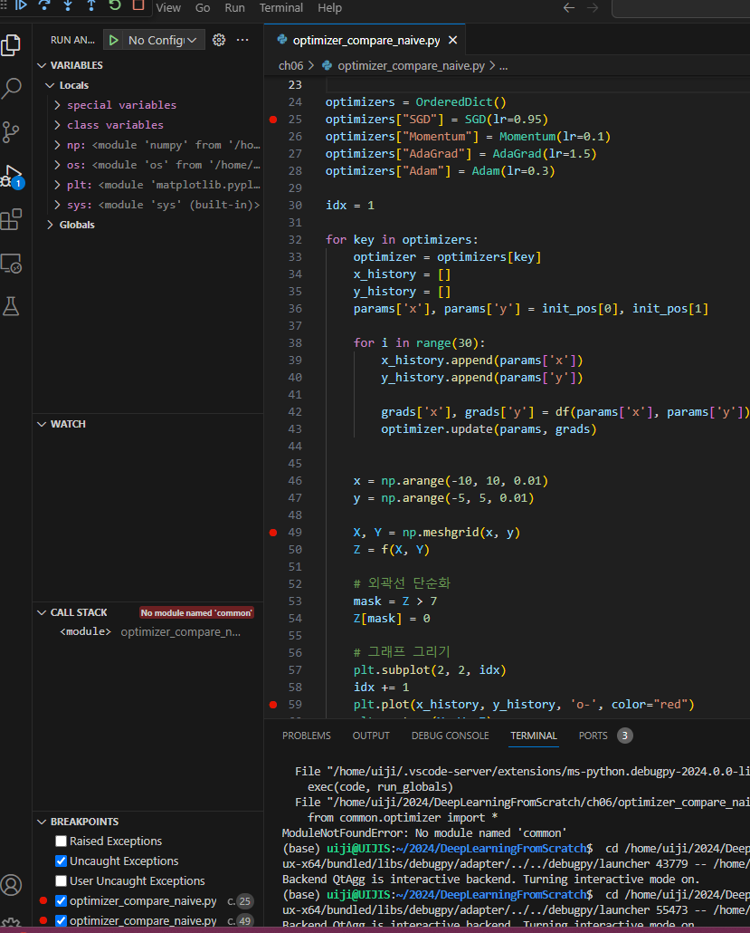
<BREAKPOINT> - left / f9
: 변수가 어떤 값 담는지(local,global various…)

Slide 14
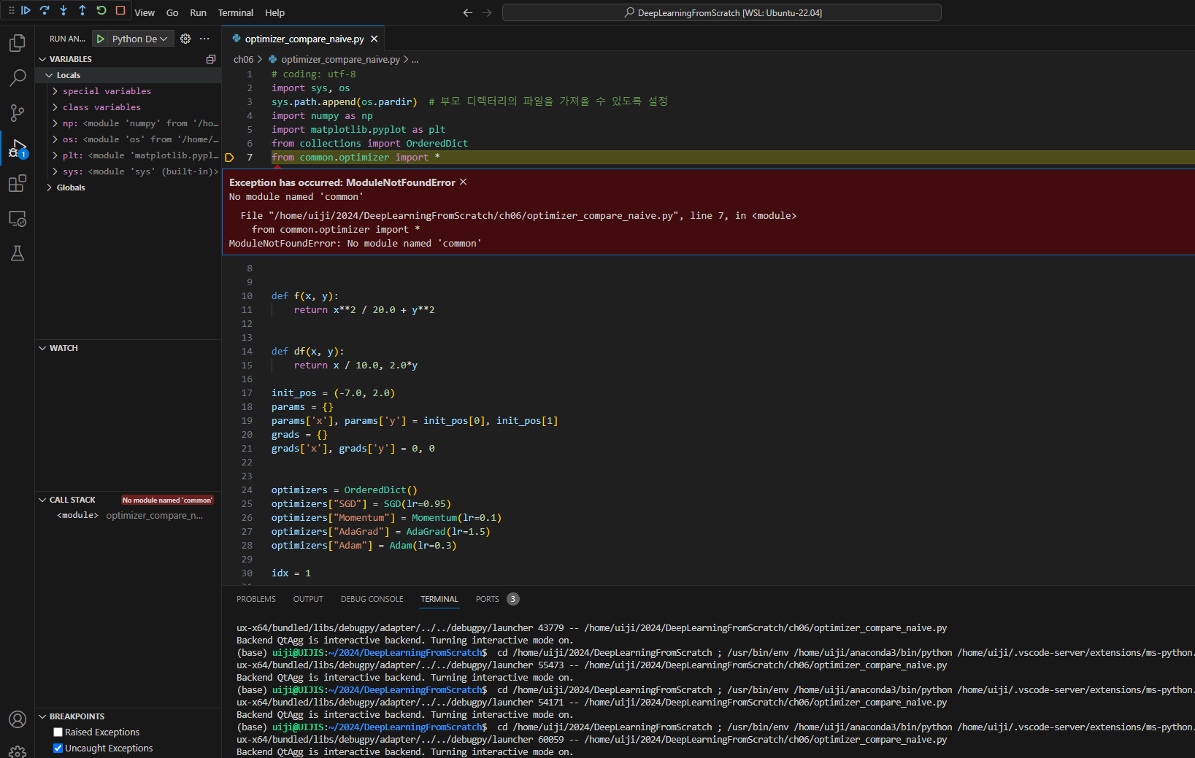

Slide 15
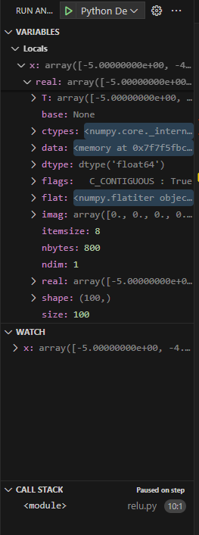
<왼쪽 바>
variables : 내가 지금 위치하고 있는 함수 내부의 변수들을 확인할 수 있다. shape/size/dtype…
watch : 내가 좀더 유심히 보고 싶은 변수를 직접 +버튼을 통해 추가하고, 그렇게 추가한 변수를 유심히 관찰할 때 용이하다.
call stack : ‘현재’ 어떤 함수 위에 있는지 확인할 수 있다. 어떤 함수가, 무슨 함수에게 호출되어서 이 파일이 열린것인지, 한눈에 파악할 수 있게 시각화 할 수 있다. 변수 확인도 가능

Slide 16

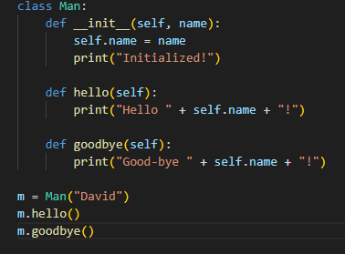
<step>
continue : 다음 break point를 만날때까지 코드를 진행해 나간다.
step over : 한 Line씩 코드를 읽어 나간다. 외부 함수를 만나면 그 함수 내부 건너뛴다.
step into : 한 Line씩 코드를 읽어 나간다. 외부 함수를 만나면 그 함수 내부로 들어가며 디버깅을 한다.
restart : 전체 코드를 처음부터 다시 디버깅 한다.

Slide 17
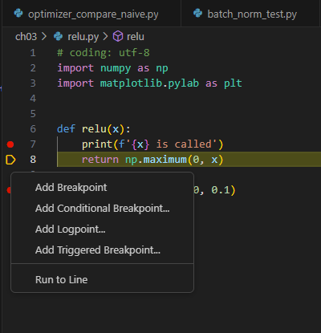
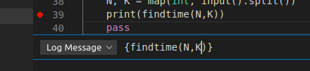
<Log Message> “print” 대신!
print와 똑같은 역할을 한다. 변수는 {}내부에 적으면 된다. debug console을 확인하면 lob message가 남아있는 것을 확인할 수 있다.
print하고 싶은 변수는 그 line이전에 정의되어 있어야 한다. 그리고 이것은 break point가 아니기 때문에, F5로 멈추지 않는다.

Slide 18
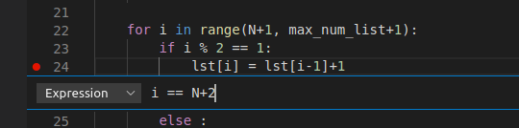
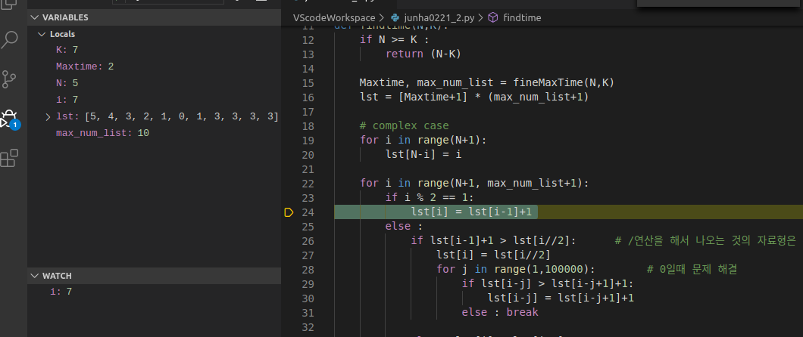
<Expression>
if문에 적는 것을 그대로 적는다고 생각하면 된다. 이 문장이 true라면 그 때 break가 된다.
이 방법은 for문이 많이 도는 상황에서 사용하기에 매우 적절하다.

Slide 19

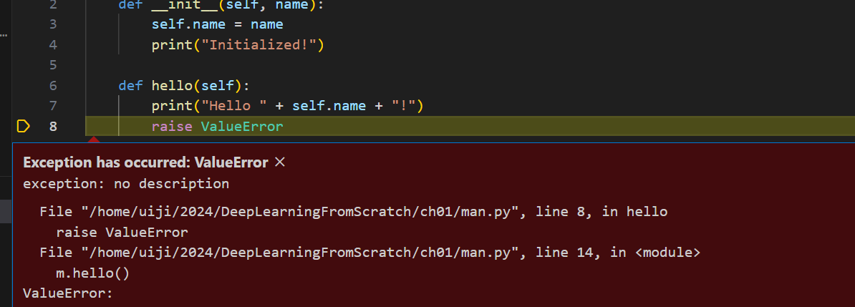
https://stackoverflow.com/questions/71638879/in-the-debugger-what-is-the-difference-between-raised-exceptions-uncaught-exce
<Raised Exceptions>
예외 정보를 보다 정확하게 그려 넣어준다.
사용자가 특정 조건을 확인하기 위해 수동으로 발생

Slide 20
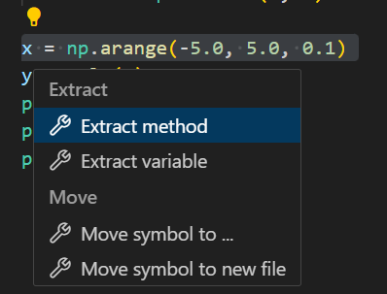
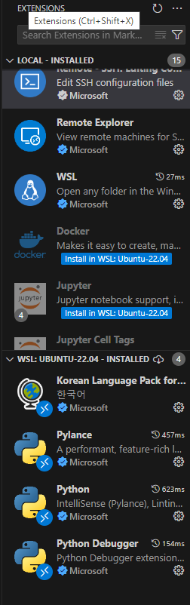
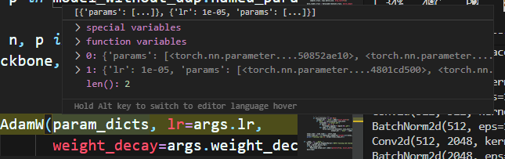
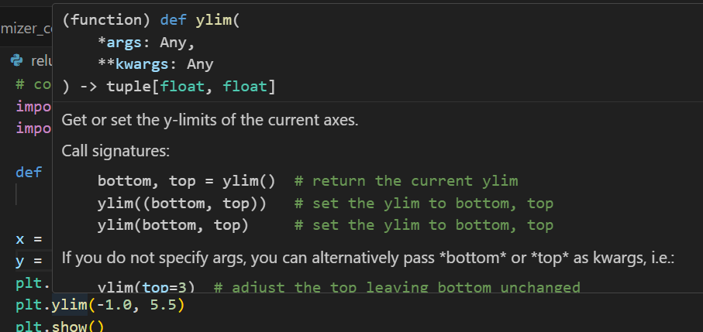
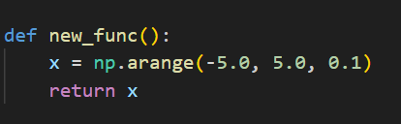

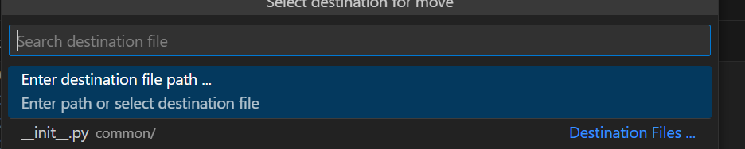
etc.
코드 안의 변수 위에 마우스 올려 놓으면, 변수 체크 등 가능하다.
Show code actions
Extension

Slide 21
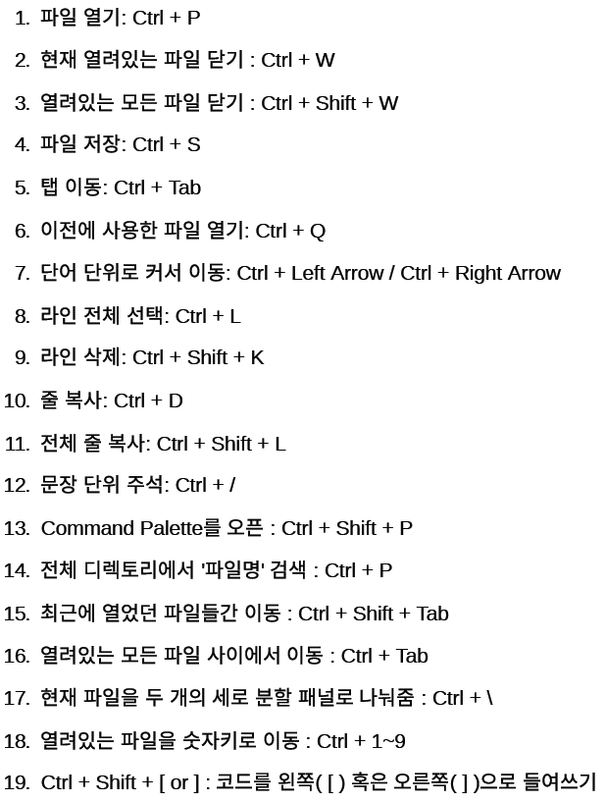
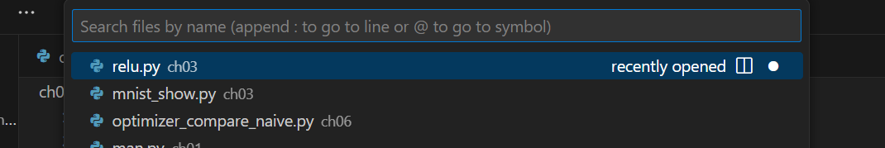
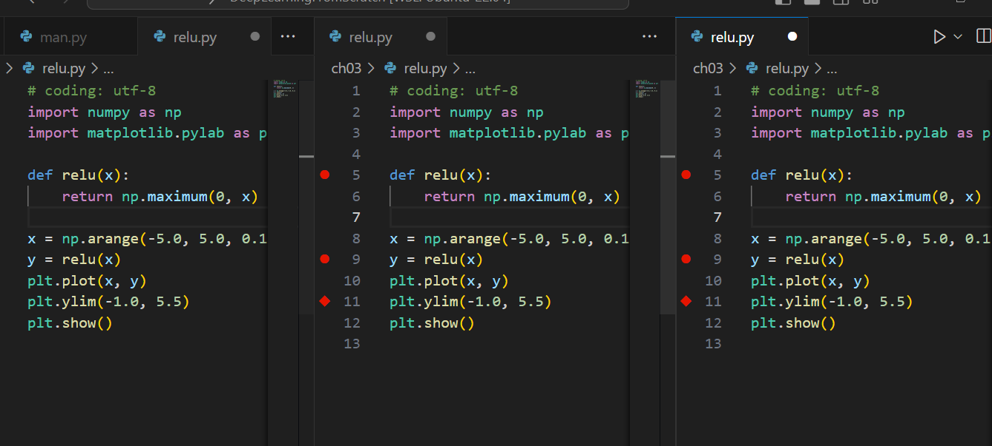

Slide 22
감사합니다

